Slide 1
universidade aberta do sus Ufpel – Universidade Federal de Pelotas Departamento de medicina social Especialização em saúde da família
Trabalho de Conclusão de Curso apresentado à Universidade Federal de Pelotas como requisito parcial, à obtenção de título de especialista de Saúde da Família.
Teresina, 28 de Agosto de 2014.

Slide 2
Mayara Russanna Duarte Pereira de Melo
Atenção À Saúde da Mulher Durante o Pré Natal.
Orientador: Mauri Caldeira Reis
Qualificar a Atenção ao Pré-Natal e Puerpério na ESF, Theresa Maria da Conceição, Agrestina/PE.
Orientador: Mauri Caldeira Reis

Slide 3
Introdução
Qualificação da saúde geral e odontológica da gestante durante o pré natal;
- Atendimento Integral com ênfase em uma assistência eficaz com a enfermagem;
- Implantação da assistência odontológica com gestantes da área;

Slide 4
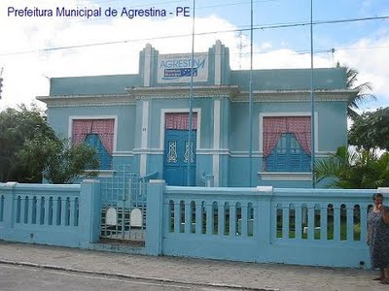
Introdução
Município de Agrestina, localizado no Agreste Pernambucano, há 150 km da capital, com uma população de 24 mil habitantes

Slide 5
introdução
UBS Thereza Maria da Conceição :
Localizado na Zona Urbana do Município;
Equipe Básica: enfermeira, médica, dentista, recepcionista, técnica em enfermagem, auxiliar em saúde bucal, 5 agentes comunitário de saúde e serviços gerais;
Segue protocolo do Ministério da Saúde para atendimento de enfermagem para gestantes.

Slide 6
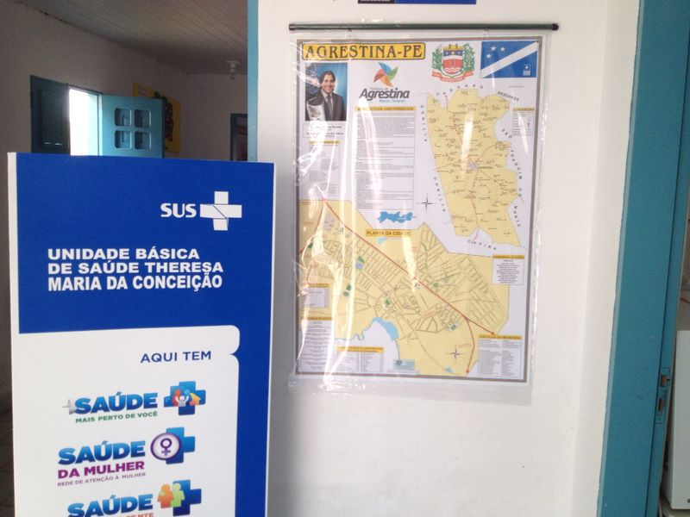
Introdução

Slide 7
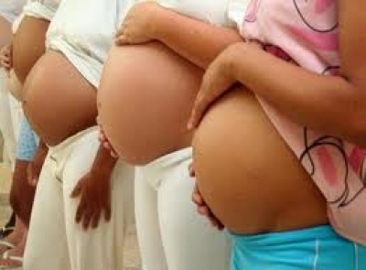
Objetivo geral
Melhorar a atenção ao Pré Natal e Puerpério.
Através da ampliação da cobertura do pré natal;
Melhoria da adesão ao pré Natal;

Slide 8
Objetivo geral
Melhoria da qualidade da atenção ao pré natal e puerpério da unidade;
Promoção da saúde das mulheres no período gestacional.

Slide 9
Ações realizadas
Acolhimento da gestante pela equipe da UBS;
Captação das mulheres no primeiro trimestre gestacional;
Solicitação de vacinas e exames complementares;

Slide 10
Ações realizadas
Instrução sobre alimentação saudável e prática de exercícios físicos;
Combate ao álcool, fumo e drogas

Slide 11
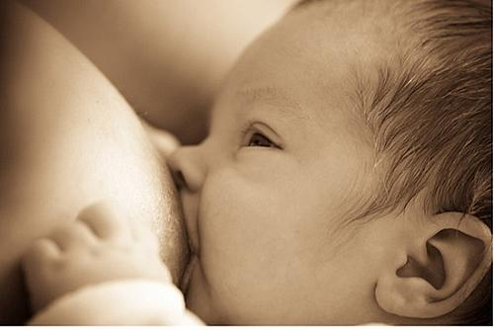
Ações realizadas
Incentivo ao aleitamento materno;
Implantação da consulta odontológica de rotina;
Atendimento prioritário em problemas agudos;

Slide 12
Ações realizadas
Busca ativa das gestantes faltosas;
Conferência de prontuário e obtenção de registros com ACS’s.

Slide 13
Logística
Acolhimento realizado pela equipe:
Capacitação dos funcionários;
Discussão do Manual Técnico do Pré Natal e Puerpério do Ministério da saúde;
Estabelecimento do Vínculo;

Slide 14
Logística
Relação da gestante x UBS;
Captação de novas mulheres no primeiro trimestre.

Slide 15
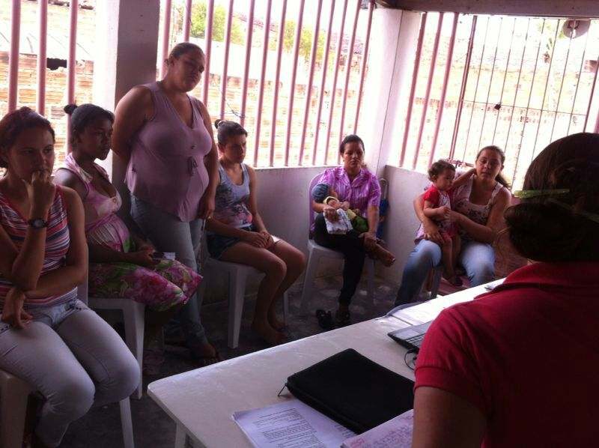
Logística
Aproveitamento das consultas para solicitação de exames e vacinas;
Palestras Educativas: Obesidade, prevenção de doenças, incentivo a práticas de exercício físico;

Slide 16
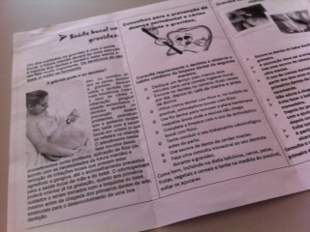
Logística
Material ilustrativo: Alimentação saudável e Instrução de Higiene;
Fotos e textos: Impacto das drogas e bebidas para o feto;

Slide 17
logística
Orientação sobre a importância da consulta odontológica na gestação;
Educação da comunidade para o apoio de tal prática;
Busca ativa das gestantes faltosas e agendamento prioritário;
Reunião semanal com ACS para detecção de novos casos;

Slide 18
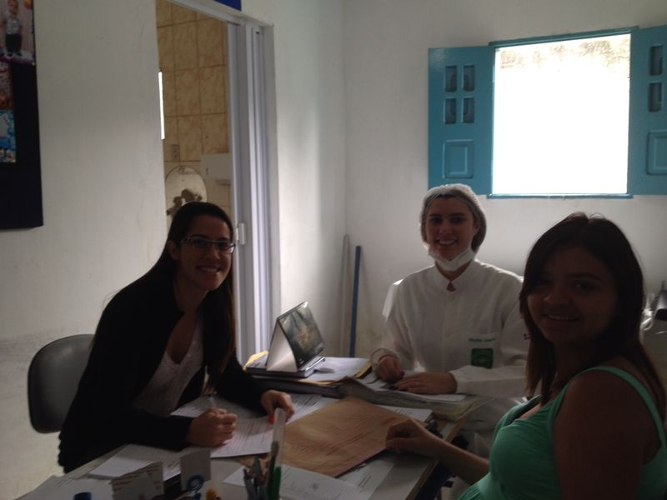
Logística
Convite para consulta odontológica à gestante Jéssica

Slide 19
logística
Palestras e instrucional sobre aleitamento materno.
Reunião interna de enfermagem+odontologia para elaboração de consultas subsequentes ;
Consolidação na planilha eletrônica.

Slide 20
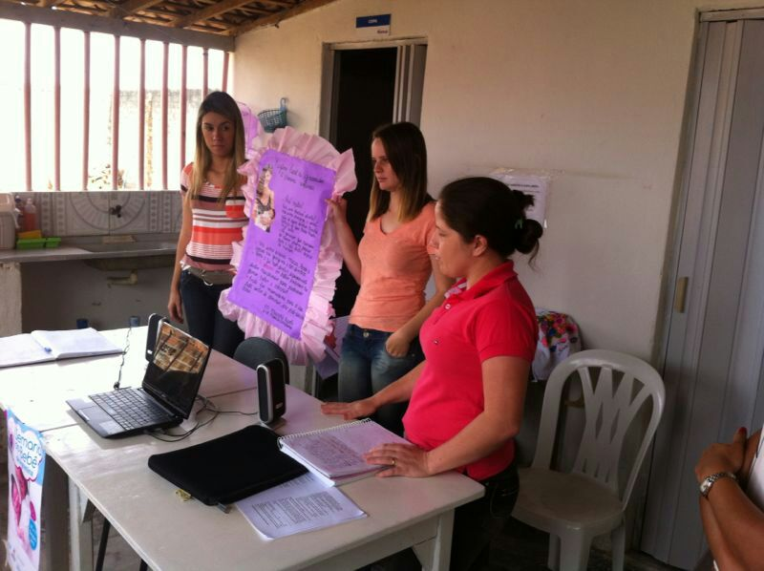
logística
Palestra na UBS sobre aleitamento materno

Slide 21
Objetivos, Metas e resultados
Objetivo 1: Ampliar a cobertura do pré-natal
Meta 1: Ampliar a cobertura das gestantes residentes na área de abrangência da unidade de saúde que frequentam o programa de pré-natal na unidade de saúde para 80%.
24, 21, 23 e 25.
Figura 1 - Proporção de gestantes cadastradas no programa de pré-natal e puerpério

Slide 22
Objetivos, Metas e resultados
Objetivo 1: Ampliar a cobertura do pré-natal
Meta 2: Garantir a captação de 100% das gestantes residentes na área de abrangência da unidade de saúde no primeiro trimestre de gestação.
18,14,18 e 16
Figura 2 - Proporção de gestantes captadas no primeiro trimestre de gestação.

Slide 23
Objetivos, Metas e resultados
Objetivo 1: Ampliar a cobertura do pré-natal
Meta 3: Ampliar a cobertura de primeira consulta odontológica, com plano de tratamento, para 80% das gestantes cadastradas.
9,15,17 e 19
Figura 3 - Proporção de gestantes com primeira consulta odontológica.

Slide 24
Objetivos, Metas e resultados
Objetivo 1: Ampliar a cobertura do pré-nata;
Meta 4: Realizar primeira consulta odontológica em 90% das gestantes classificadas como alto risco para doenças bucais.
Não houve gestante com alto risco para
doenças orais.

Slide 25
Objetivos, Metas e resultados
Objetivo 2: Melhorar a adesão ao pré-natal.
Meta 1: Realizar busca ativa de 100% das gestantes faltosas às consultas de pré-natal
Meta 2: Fazer busca ativa de 100% das gestantes, com primeira consulta odontológica programática, faltosas às consultas.

Slide 26
Objetivos, Metas e resultados
Figura 4 - Proporção de busca ativa realizada às gestantes faltosas às consultas odontológicas.
No primeiro mês realizamos 9 buscas, no segundo 11, no terceiro mês 16 e no último mês 13 busca ativa

Slide 27
Objetivos, Metas e resultados
Objetivo 3: Melhorar a qualidade da atenção ao pré-natal e puerpério realizado na Unidade.
Meta 3.1 Realizar pelo menos um exame ginecológico por trimestre em 90% das gestantes durante o pré-natal.

Slide 28
Objetivos, Metas e resultados
Figura 5 - Proporção de gestantes com pelo menos um exame ginecológico por trimestre
No primeiro mês realizamos 3, no segundo e no terceiro 11, e no último mês 12.

Slide 29
Objetivos, metas e resultados
Meta 3.2: Realizar pelo menos um exame de mamas em 90% das gestantes durante o pré-natal.
Meta 3.3: Garantir a 100% das gestantes a prescrição de suplementação de sulfato ferroso e ácido fólico conforme protocolo.

Slide 30
Objetivos, metas e resultados
Meta 3.4: Garantir a 100% das gestantes a solicitação de ABO-Rh, na primeira consulta
Meta 3.5: Garantir a 100% das gestantes a
solicitação de hemoglobina/hematócrito em dia (um na primeira consulta e outro próximo à 30ª semana de gestação).
Meta 3.6: Garantir a 100% das gestantes a solicitação de glicemia de jejum em dia (um na primeira consulta e outro próximo à 30ª semana de gestação).

Slide 31
Objetivos, metas e resultados
Meta 3.7: Garantir a 100% das gestantes a solicitação de VDRL em dia (um na primeira consulta e outro próximo à 30ª semana de gestação).
Meta 3.8: Garantir a 100% das gestantes a solicitação de exame de Urina tipo 1 com urocultura e antibiograma em dia (um na primeira consulta e outro próximo à 30ª semana de gestação).

Slide 32
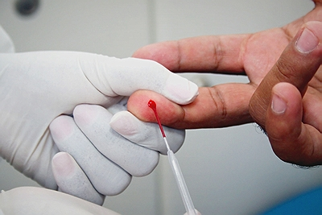
Objetivos, metas e resultados
Meta 3.9. Garantir a 100% das gestantes solicitação de testagem anti-HIV em dia (um na primeira consulta e outro próximo à 30ª semana de gestação)
Meta 3.10. Garantir a 100% das gestantes a solicitação de sorologia para hepatite B (HBsAg), na primeira consulta.

Slide 33
Objetivos, metas e resultados
Meta 3.11: Garantir a 80% das gestantes a solicitação de sorologia para toxoplasmose (IgG e IgM), na primeira consulta (se disponível). Exame essencial em áreas de alta prevalência de toxoplasmose.
20; 17; 21 e 23
Figura 6 - Proporção de gestante com sorologia para toxoplasmose (IgG e IgM) na primeira consulta.

Slide 34
Objetivos, metas e resultados
Meta 3.12: Garantir que 100% das gestantes completem o esquema da vacina anti-tetânica.
Meta 3.13: Garantir que 100 % das gestantes completem o esquema da vacina de Hepatite B.

Slide 35
Objetivos, metas e resultados
Meta 3.14: Realizar avaliação de saúde bucal em 100% das gestantes durante o pré-natal
Figura 7 – Proporção de gestantes com avaliação de saúde bucal.
9; 10; 16 e 18

Slide 36
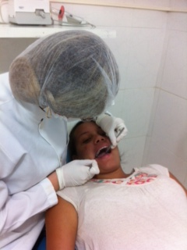
Objetivos, metas e resultados
Atendimento Odontológico na UBS.

Slide 37
Objetivos, metas e resultados
Meta 3.15. Realizar exame de puerpério em 90% das gestantes entre o 30º e 42º dia do pós-parto.
Figura 8 – Proporção de gestantes com exame de puerpério entre 30º e 42º dia do pós-parto.
0; 0 ; 5 e 1 exame puerperal.

Slide 38
Objetivos, metas e resultados
Meta 3.16. Concluir o tratamento dentário em 70% das gestantes com primeira consulta odontológica
Figura 9 - Proporção de gestantes com primeira consulta odontológica com tratamento dentário concluído.
3; 6; 10 e 9 Conclusão de tratamento.

Slide 39
Objetivos, metas e resultados
Objetivo 4. Melhorar registro das informações.
Meta: 4.1. Manter registro na ficha espelho de pré-natal/vacinação em 100% das gestantes.

Slide 40
Objetivos, metas e resultados
Objetivo 5. Mapear as gestantes de risco
Meta 5.1. Avaliar risco gestacional em 100% das gestantes.
Meta 5.2: Realizar avaliação da prioridade de atendimento odontológico em 100% das gestantes cadastradas na unidade de saúde.
Indicador 25: Proporção de gestantes com avaliação de prioridade de atendimento odontológico.

Slide 41
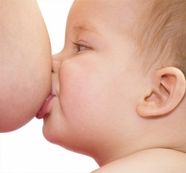
Objetivos, metas e resultados
Objetivo 6. Promover a Saúde no pré-natal
Meta 6.1. Garantir a 100% das gestantes orientação nutricional durante a gestação.
Meta 6.2. Promover o aleitamento materno junto a 100% das gestantes.

Slide 42
Objetivos, metas e resultados
Meta 6.3: Orientar 100% das gestantes sobre os cuidados com o recém-nascido (teste do pezinho, decúbito dorsal para dormir).
Figura 10 - Proporção de gestantes que receberam orientação sobre o cuidado com o recém-nascido.
6; 6; 7 e 5.

Slide 43
Objetivos, metas e resultados
Meta: 6.4. Orientar 100% das gestantes sobre anticoncepção após o parto
Figura 11 - Proporção de gestantes com orientação sobre anticoncepção após o parto
6; 6; 7 e 5.

Slide 44
Objetivos, metas e resultados
Meta: 6.5. Orientar 90% das gestantes sobre os riscos do tabagismo e do uso de álcool e drogas na gestação.
Meta 6.6: Dar orientações para 100% das gestantes e puérperas com primeira consulta odontológica em relação a sua higiene bucal.

Slide 45
resultados
Indicador 1: Proporção de gestantes cadastradas no programa de pré-natal e puerpério.
Meta: 80% Resultado:100%
Indicador 2: Proporção de gestantes captadas no primeiro trimestre de gestação.
Meta: 100% Resultado:78,3%

Slide 46
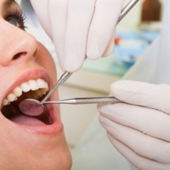
Resultados
Indicador 3: Proporção de gestantes com primeira consulta odontológica.
Meta: 80% Resultado: 76%
Indicador 4: Proporção de gestantes de alto risco com primeira consulta odontológica.
Meta: 90% 0

Slide 47
Resultados
Indicador 5: Proporção de gestantes faltosas às consultas que receberam busca ativa.
Meta: 100% Resultado:100%
Indicador: 6. Proporção de busca ativa realizada às gestantes faltosas às consultas odontológicas.
Meta: 100% Resultado: 90%

Slide 48
Resultados
Indicador 7: Proporção de gestantes com pelo menos um exame ginecológico por trimestre
Meta: 90% Resultado: 52,4%
Indicador 8: Proporção de gestantes com pelo menos um exame das mamas durante o pré-natal.
Meta: 90% Resultado: 100%

Slide 49
Resultados
Indicador 9: Proporção de gestantes com prescrição de suplementação de sulfato ferroso e ácido fólico;
Indicador 10: Proporção de gestantes com solicitação de ABO-Rh na primeira consulta.

Slide 50
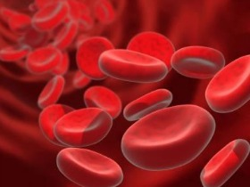
Resultados
Indicador 11: Proporção de gestantes com solicitação de hemoglobina/hematócrito
em dia.
Indicador 12: Proporção de gestantes com solicitação de glicemia de jejum em dia.

Slide 51
Resultados
Indicador 13: Proporção de gestantes com solicitação de VDRL em dia.
Indicador 14: Proporção de gestante com solicitação de urina tipo I com urocultura e antibiograma em dia.

Slide 52
Resultados
Indicador 15: Proporção de gestante com solicitação de testagem anti-HIV em dia.
Indicador 16: Proporção de gestantes com solicitação de sorologia para hepatite B (HBsAg) em dia.
Meta: 100% Resultados:100%

Slide 53
Resultados
Indicador 17: Proporção de gestante com sorologia para toxoplasmose (IgG e IgM) na primeira consulta.
Meta:80% Resultado:92%
Indicador 18: Proporção de gestante com esquema da vacina anti-tetânica completo.

Slide 54
Resultados
Indicador 19: proporção de gestante com o esquema da vacina de hepatite B completo.
Meta:100% Resultado:100%
Indicador 20: Proporção de gestantes com avaliação de saúde bucal.
Meta: 100% Resultado:72%

Slide 55
Resultados
Indicador 21: Proporção de gestantes com exame de puerpério entre 30º e 42º dia do pós-parto.
Meta:90% Resultado:21,7%
Indicador 22: Proporção de gestantes com primeira consulta odontológica com tratamento dentário concluído.
Meta: 70% Resultado:58,8%

Slide 56
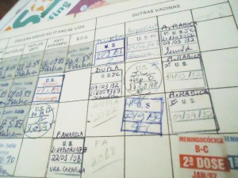
Resultados
Indicador 23: Proporção de gestantes com registro na ficha espelho de pré- Natal/vacinação com registro adequado.
Indicador 24: Proporção de gestantes com avaliação de risco gestacional.

Slide 57
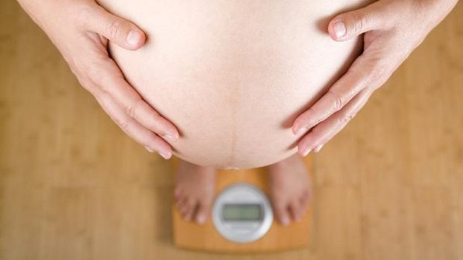
Resultados
Indicador 25: Proporção de gestantes com avaliação de prioridade de atendimento odontológico.
Indicador 26: Proporção de gestantes que receberam orientação nutricional

Slide 58
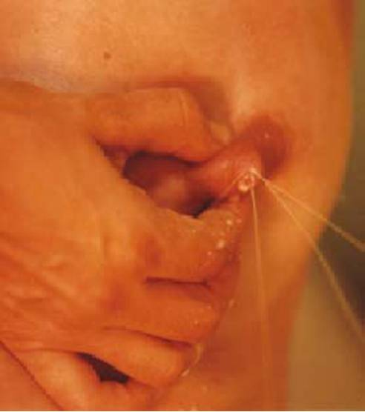
Resultados
Indicador 27: Proporção de gestantes com orientação sobre aleitamento materno.
Meta:100% Resultado:100%

Slide 59
Resultados
Indicador 28: Proporção de gestantes que receberam orientação sobre o cuidado com o recém-nascido.
Meta:100% Resultado:30,4
Indicador 29: Proporção de gestantes com orientação sobre anticoncepção após o parto.
Meta:100% Resultado: 30,4

Slide 60
Resultados
Indicador 30: Proporção de gestantes com orientação sobre os riscos do tabagismo e do uso de álcool e drogas na gestação.
Meta:90% Resultado:100%

Slide 61
Resultados
Indicador 31: Proporção de gestantes e puérperas com primeira consulta odontológica com orientação sobre higiene bucal.
Meta: 100% Resultado:100%
Avaliação da Saúde Bucal da Gestante!

Slide 62
discussão
Intervenção X Equipe:
Capacitação dos funcionários;
Entrosamento
União da equipe
Divisão de função
=
Fortalecimento da Equipe

Slide 63
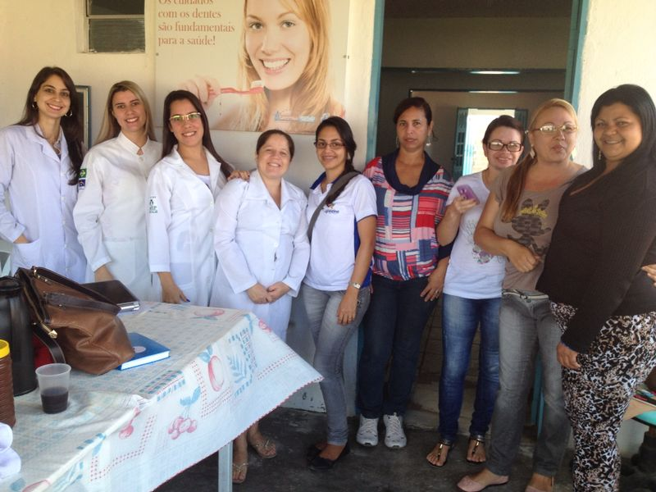
discussão
Equipe USF Theresa Maria

Slide 64
Importância da intervenção para o serviço
Melhoria da Saúde da gestante;
Implantação do serviço odontológico;
Relação gestante x UBS;
Combate à doenças e Promoção de Saúde.

Slide 65
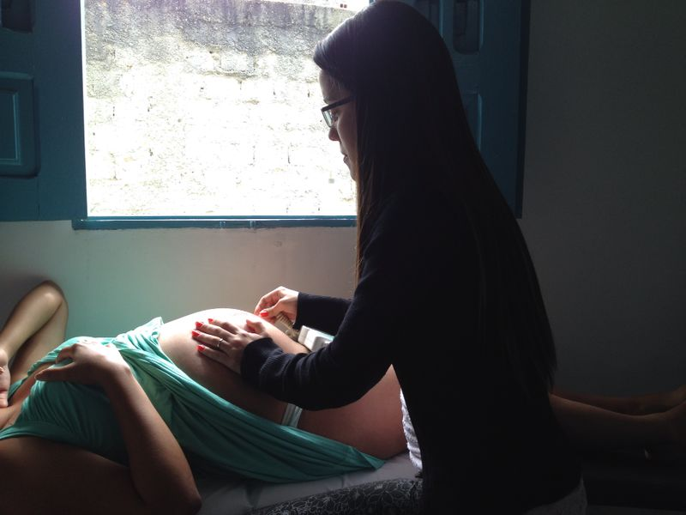
Consulta
Consulta com a enfermeira Suellen

Slide 66
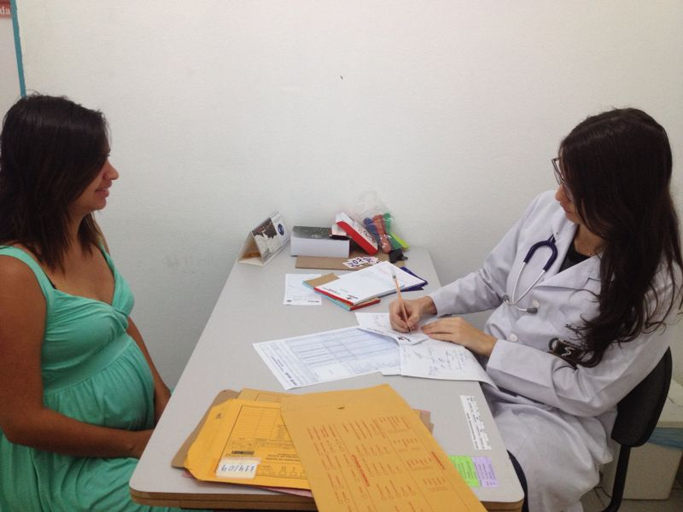
Consulta
Consulta com a médica da UBS

Slide 67
Importância para comunidade
Interação comunidade + UBS;
Apoio e divulgação da ação;
Fortalecimento da saúde;
Diminuição de doenças entre mães e filhos.

Slide 68
Incorporação ao serviço
Continuidade ao projeto;
Atendimento à gestante ;
Visitas puerperais;
Primeira consulta e conclusão de tratamento;
Solidificação da ideia.

Slide 69
Mudanças para o futuro
Divulgação da intervenção em outros grupos;
Apoio da gestão para aquisição de materiais;
Auxílio do NASF;
Implantar este projeto de intervenção em todo município.

Slide 70
Processo pessoal de aprendizagem
Expectativa X Realidade;
Tempo;
Dificuldades na UBS;
Crescimento profissionalmente;
Aprofundamento dos cuidados com a gestante.

Slide 71
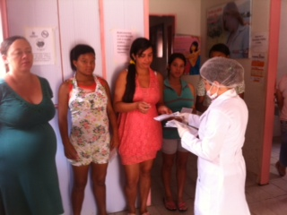
Processo pessoal de aprendizagem
Capacitação profissional;
Aprofundamento teórico;
Amizade com as mães da área;
Satisfação em implantar este sistema;
Diminuição dos agravos da doenças orais.

Slide 72
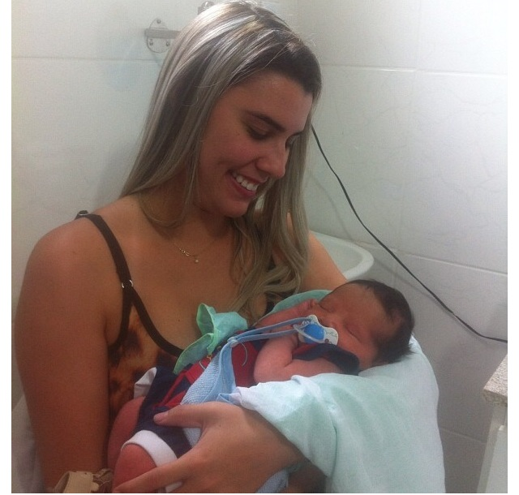
Processo pessoal de aprendizagem
Retorno e participação da gestante após a intervenção;
Conhecer os filhos;
União de toda equipe
visando um bem maior:
Recém nascido Murilo

Slide 73
Qualificar a Atenção ao Pré-Natal e Puerpério na ESF, Theresa Maria da Conceição, Agrestina/PE.

Slide 75
Obrigada!!
Mayara Duarte
E mail: may_duarte17@hotmail.com
Teresina, 29 de Agosto de 2014.

